Slide 1
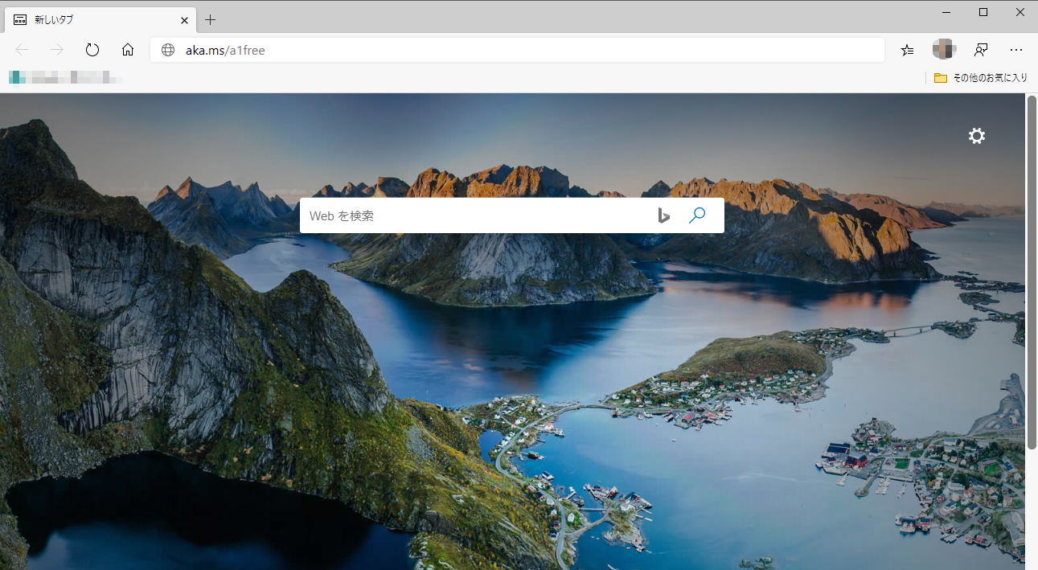

Slide 2
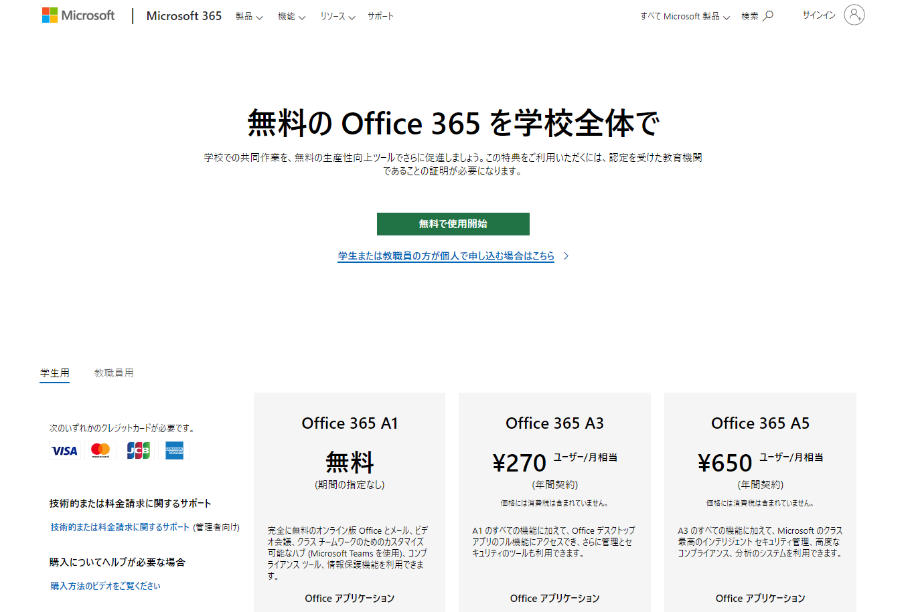
１
ここをクリックする

Slide 3
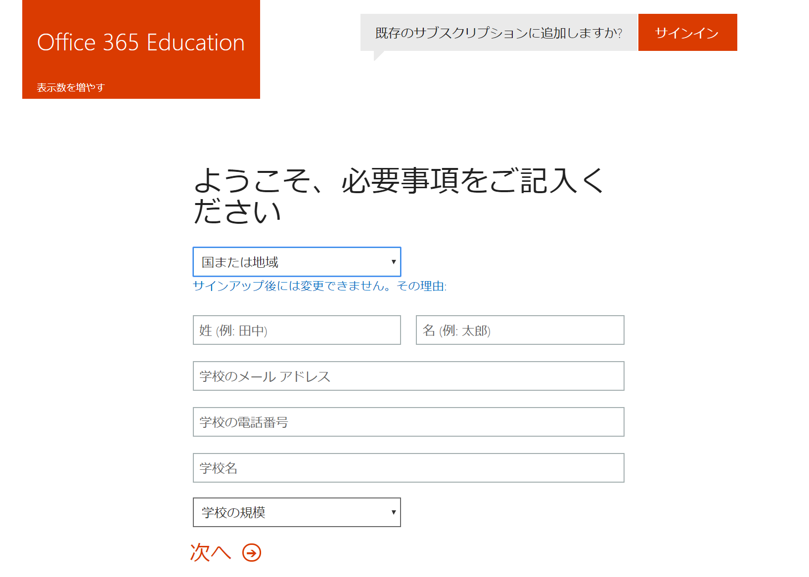
2
必要事項を入力する
3
次へをクリックする

Slide 4
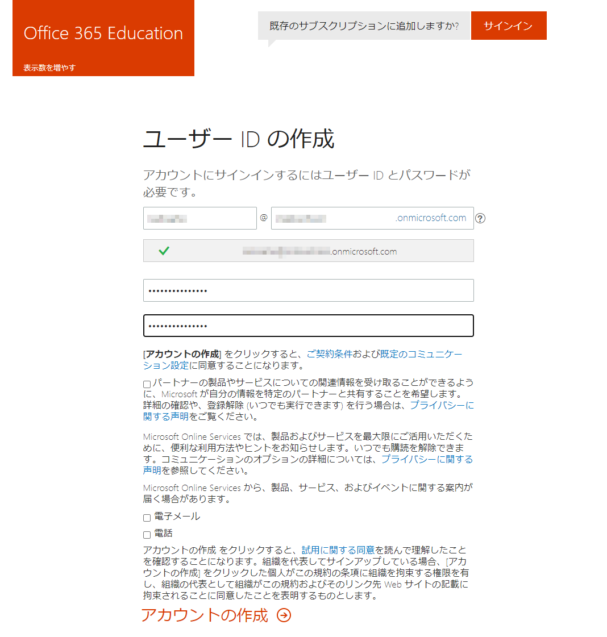
4
ユーザーID、パスワードを入力する
5
[アカウント作成]をクリックする

Slide 5
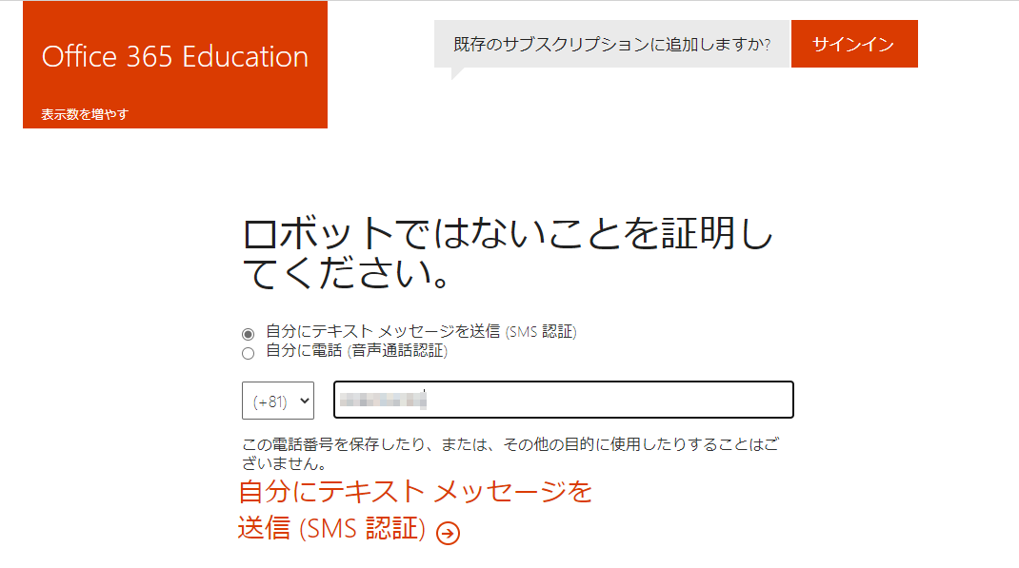
６
電話番号を入力する

Slide 6
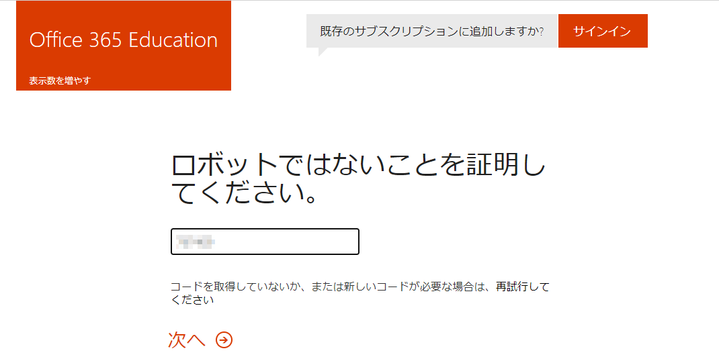
７
SMSに送られてきたコードを入力する

Slide 7
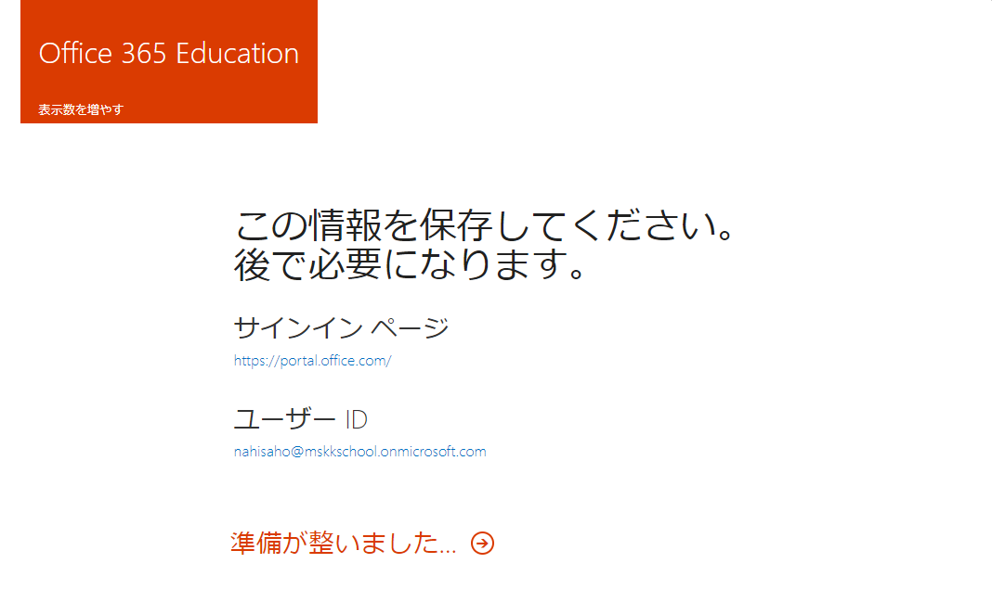
８
クリックします

Slide 8
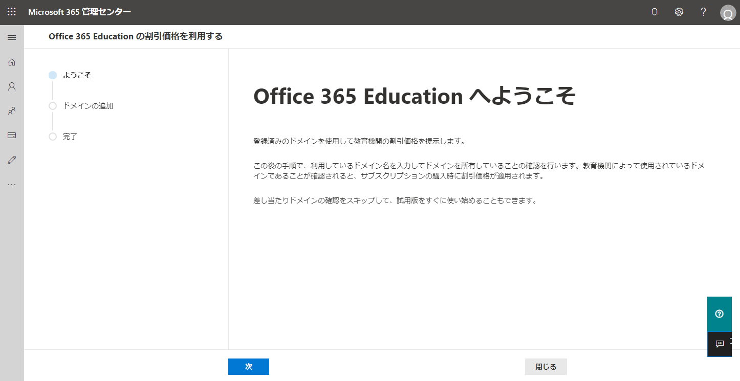
９
クリックします

